Slide 1

MAESTRIA DE GESTIÓN DE LA CALIDAD Y PRODUCTIVIDAD
“MEJORAMIENTO DEL PROCESO DE FABRICACIÓN DE PERFILES LAMINADOS EN EL LPP DE LA EMPRESA NOVACERO PLANTA LASSO”
TUTOR: ING. CARLOS NARANJO
OPONENTE: ING VICTOR PACHACAMA
AUTOR: CRISTINA CHANGOLUISA
|

Slide 2

PLANTEAMIENTO DEL PROBLEMA
A partir del cambio de línea de producción de perfiles pequeños del Tren 2 al LPP, se registran 5 reclamos en los que los clientes indican que las pletinas no cumplen las medidas esperadas. Esta situación se considera alarmante, si se toma en cuenta que no se habían presentado reclamos por medidas geométricas en los dos últimos años en que las pletinas fueron fabricadas por el Tren 2.

Slide 3
PLANTEAMIENTO DEL PROBLEMA
Se reviso el producto devuelto por los clientes, determinándose que las medidas cumplen las tolerancias aceptadas por la Norma Nacional para estos productos NTE INEN 2222:2012. Ante esta situación se decidió comparar las dos líneas de producción para determinar el origen del problema mediante el uso de herramientas de Control Estadístico de Procesos.

Slide 4
RESULTADOS ANALISIS PL19X3 RESUMEN MEDIDAS DE TENDENCIA CENTRAL

Slide 5
RESULTADOS ANALISIS PL19X3 GRAFICOS DE CONTROL Y CAPACIDAD DE PROCESO TREN 2

Slide 6
RESULTADOS ANALISIS PL19X3 GRAFICOS DE CONTROL Y CAPACIDAD DE PROCESO LPP

Slide 7
RESULTADOS ANALISIS PL19X3 RESUMEN GRAFICOS DE CONTROL Y CAPACIDAD DE PROCESO
Producto | PL19X3 Tren 2 |  |  | PL19X3 LPP |  |  | Análisis
Dimensión | Ancho | Espesor | Largo | Ancho | Espesor | Largo
LCS | 19.14 | 3.13 | 6031.25 | 19.42 | 3.27 | 6045.24 | El rango entre el LCS y el LCI en todos los casos es menor en el Tren 2 lo que confirma que este proceso tiene una menor variabilidad que el LPP
LCI | 18.84 | 2.88 | 6028.77 | 18.6 | 2.78 | 5982.72
Rango | 0.30 | 0.25 | 2.48 | 0.82 | 0.49 | 62.52
Test puntos anormales | 0 | 0 | 0 | 0 | 0 | 2 grafica media 3 grafica rangos | Solo para el largo se presentan puntos anormales lo que nos indica que su variabilidad se debe a causas especiales. En los otros casos la variabilidad es ocasionada por causas normales.
Cp. | 1.30 | 1.62 | 20.12 | 0.49 | 0.81 | 0.80 | Para las tres dimensiones el ancho, espesor y largo en el Proceso LPP, es incapaz de cumplir las especificaciones que cumple el Tren 2.
Cpk. | 1.24 | 1.56 | 16.09 | 0.47 | 0.72 | 0.45 | El proceso está prácticamente centrado en las tolerancias para el Tren 2 y descentrado en el LPP para espesor y largo
% Fuera de Especificación | 0,05 | 0,02 | 0 | 22.45 | 6.89 | 12.5 | La cantidad de producto no conforme será mayor en todos los casos producida por el LPP.

Slide 8
RESULTADOS ANALISIS PL19X3 COMPARACION ENTRE LOS DOS PROCESOS

Slide 9
OBJETIVO GENERAL
Elaborar un proyecto de mejora para disminuir la variabilidad del proceso de producción de perfiles laminados en el LPP.

Slide 10
OBJETIVOS ESPECÍFICOS
Investigar la información sobre metodologías para solución de problemas y determinar la más adecuada para este caso. Investigar los pasos que deben seguirse para la aplicación de la metodología escogida para establecer la base teórica del método a utilizarse.
Caracterizar el proceso del LPP para poder analizarlo.
Definir un indicador mediante el cual se pueda determinar la efectividad del presente trabajo

Slide 11
OBJETIVOS ESPECÍFICOS
Determinar cuáles son las causas raíces que provoca la variabilidad de las características dimensionales en el LPP para poder realizar un plan de acción para disminuirlas o eliminarlas usando como metodología la ruta de calidad.
Determinar si es viable el plan de acción propuesto en el ámbito técnico económico para analizar la factibilidad de implementarlo en NOVACERO Planta Lasso
Implementar el plan de acción para disminuir la variabilidad del proceso de producción de perfiles laminados en el LPP.

Slide 12
RUTA DE LA CALIDAD
“Secuencia de actividades utilizadas para solucionar problemas o llevar a cabo mejoras en cualquier área de trabajo” (Instituto Tecnológico y de Estudios Superiores de Monterrey. Campus Monterrey, 1996).

Slide 13
APLICACIÓN DE LA RUTA DE LA CALIDAD
Apilamiento del Alambrón
Ingreso del Alambrón
Paso Alambrón rodillos enderezadores
Ingreso al Horno
Ingreso del Alambrón a casetas de Laminación
Corte de Producto Terminado
Ingreso de Producto Terminado Mesa de Enfriamiento
Empaque de Producto Terminado
Reconocimiento de las características del problema
Descripción de la situación actual.

Slide 14
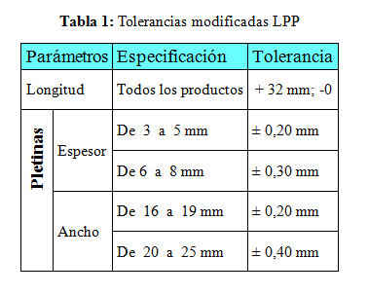
APLICACIÓN DE LA RUTA DE LA CALIDAD

Slide 15
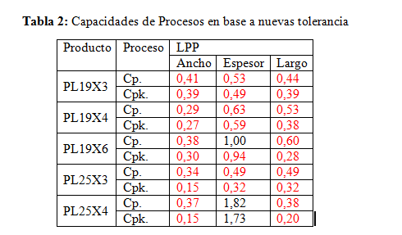
APLICACIÓN DE LA RUTA DE LA CALIDAD

Slide 16
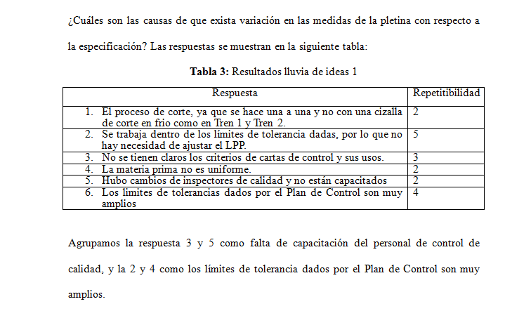
APLICACIÓN DE LA RUTA DE LA CALIDAD
    Reconocimiento de las características del problema. Analizar hechos y datos para aislar las causas raíces.

Slide 17
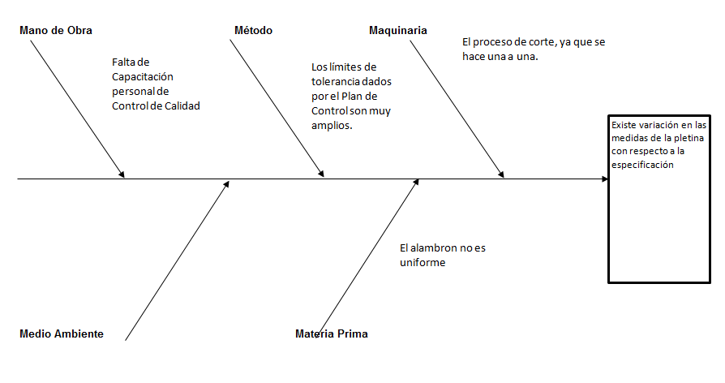
APLICACIÓN DE LA RUTA DE LA CALIDAD
    Reconocimiento de las características del problema. Analizar hechos y datos para aislar las causas raíces.

Slide 18
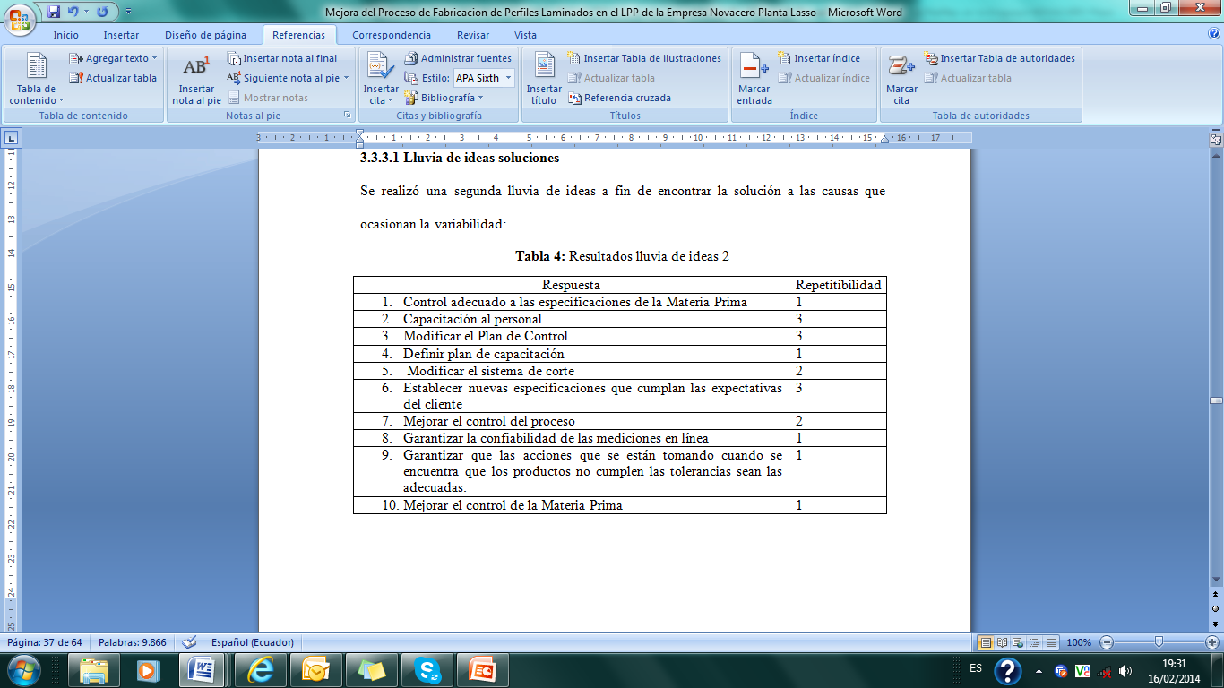
APLICACIÓN DE LA RUTA DE LA CALIDAD
    Determinación de Plan de Acción para eliminar las causas raíces.

Slide 19
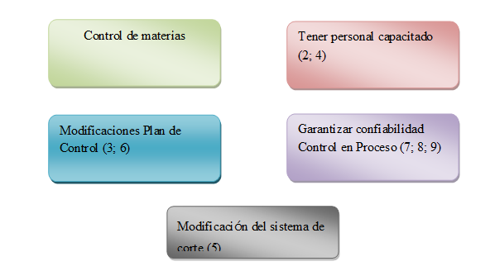
APLICACIÓN DE LA RUTA DE LA CALIDAD
    Determinación de Plan de Acción para eliminar las causas raíces. Diagrama de Afinidad

Slide 20
APLICACIÓN DE LA RUTA DE LA CALIDAD
    Determinación de Plan de Acción para eliminar las causas raíces. Diagrama de Relación

Slide 21
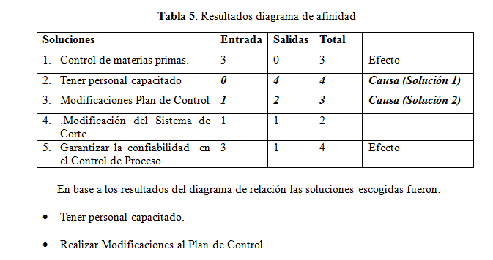
APLICACIÓN DE LA RUTA DE LA CALIDAD
    Determinación de Plan de Acción para eliminar las causas raíces. Diagrama de Relación

Slide 22
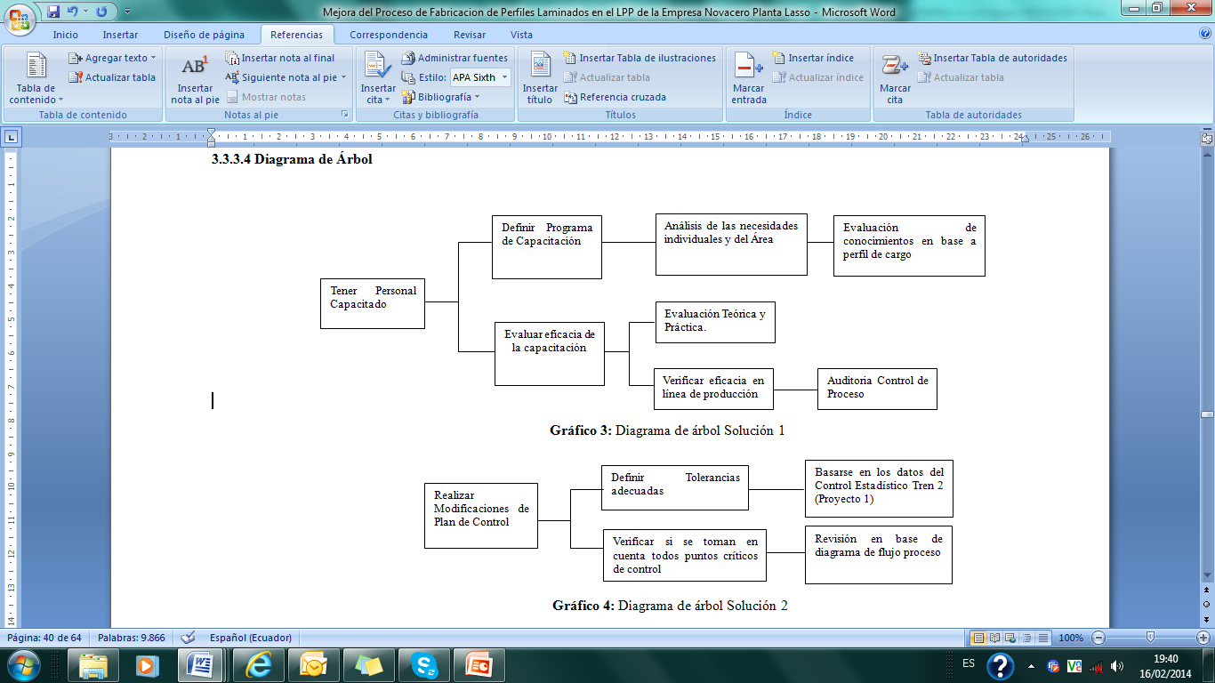
APLICACIÓN DE LA RUTA DE LA CALIDAD
    Determinación de Plan de Acción para eliminar las causas raíces. Diagrama de Árbol

Slide 23
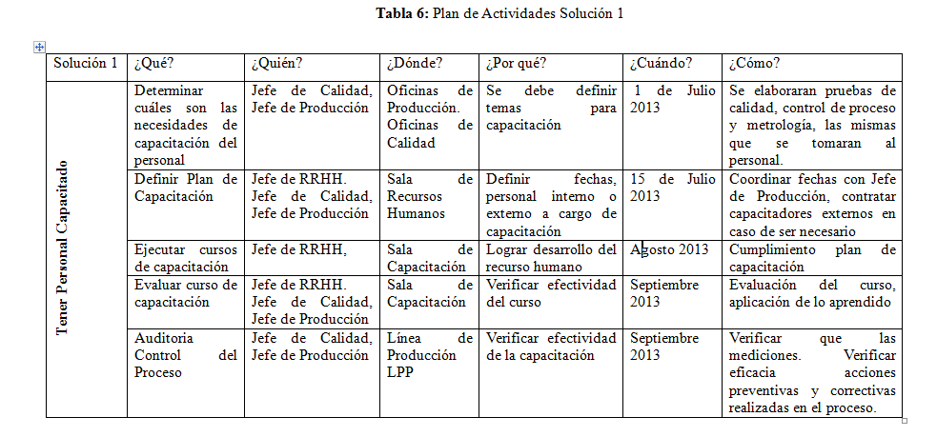
APLICACIÓN DE LA RUTA DE LA CALIDAD
    Plan de acción 1

Slide 24
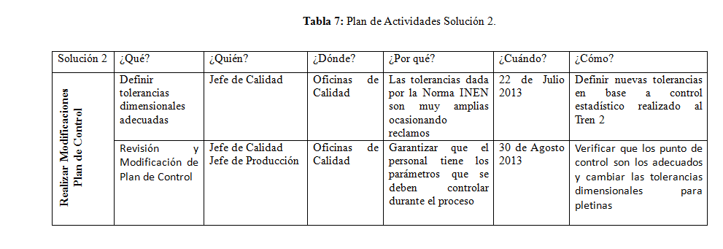
APLICACIÓN DE LA RUTA DE LA CALIDAD
    Plan de acción 2

Slide 25
APLICACIÓN DE LA RUTA DE LA CALIDAD
    Ejecutar las acciones establecidas. Implementación
    Ejecución Curso de Capacitación:
Una vez aprobado el plan de capacitación se procedió a la ejecución del mismo. De acuerdo al Sistema de Gestión de Calidad las capacitaciones deben registrarse el formato F-RH.09 y ser enviadas a Recursos Humanos

Slide 26
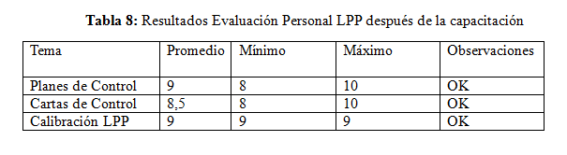
APLICACIÓN DE LA RUTA DE LA CALIDAD
    Ejecutar las acciones establecidas. Implementación
    Evaluación Curso de Capacitación.
Una vez terminada la capacitación se realizó una nueva evaluación al mes teniéndose los siguientes resultados.

Slide 27
APLICACIÓN DE LA RUTA DE LA CALIDAD
    Ejecutar las acciones establecidas. Implementación
    Seguimiento del Proceso
Se realizó una auditoria por parte de Control de Calidad al cumplimiento del nuevo plan de control, uso de instrumento de medición, encontrándose que se cumple y las mediciones son adecuadas.
Se realizaron auditorias semanales a las pletinas en la bodega de producto terminado verificándose que los datos coinciden con los registrado en las cartas de control F-PCC.08.01

Slide 28
APLICACIÓN DE LA RUTA DE LA CALIDAD
    Ejecutar las acciones establecidas. Implementación
    Modificación Planes de Control.
Se revisó el plan de Control P-CC.08 Ed.0 siendo el principal cambio la disminución de las tolerancias aceptadas para pletinas, las cuales anteriormente estaban de acuerdo a la Norma NTE INEN 2222:2012.
Para definir los nuevos valores se basó en los límites de control del Tren 2 determinadas en el proyecto “Control Estadístico de Proceso de Fabricación de Perfiles en NOVACERO Planta Lasso”

Slide 29
APLICACIÓN DE LA RUTA DE LA CALIDAD
      Verificar los resultados. LPP ANTES

Slide 30
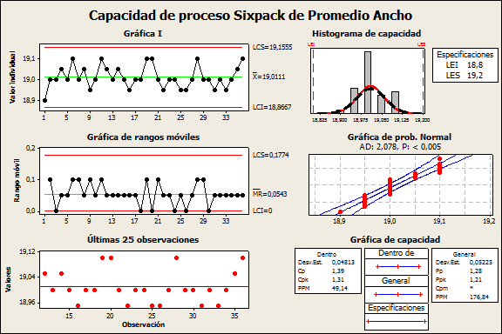
APLICACIÓN DE LA RUTA DE LA CALIDAD
      Verificar los resultados. LPP DESPUÉS

Slide 31
APLICACIÓN DE LA RUTA DE LA CALIDAD
Estandarizar
En este caso se documento las capacitaciones dadas y los resultados de evaluaciones y auditorias. Estos registros se mantienen de acuerdo al procedimiento de Control Documental de NOVACERO S.A.
.

Slide 32
APLICACIÓN DE LA RUTA DE LA CALIDAD
Documentar y definir nuevos proyectos
Se estableció y difundió los cambios realizados en el plan de control.

Slide 33
CONCLUSIONES
Se definió la metodología de Ruta de Calidad e investigo los pasos deben seguirse para aplicarla, esta investigación se detalla en el Capitulo 2 y su aplicabilidad en el Capitulo 3.
Se definió a la Capacidad de Proceso como indicador para determinar si la aplicación de la metodología de ruta de calidad es efectiva para disminuir la variabilidad en el LPP
Se caracterizo el proceso del LPP para poder analizarlo y mejorarlo.

Slide 34
CONCLUSIONES
Se determinaron las causas raíces para la alta variabilidad en el LPP son:
Falta de capacitación al personal de Control de Calidad
Los limites de tolerancia dados por el Plan de Control son muy amplios
El proceso de corte, ya que se hace una a una.
El alambrón (materia prima no es uniforme)

Slide 35
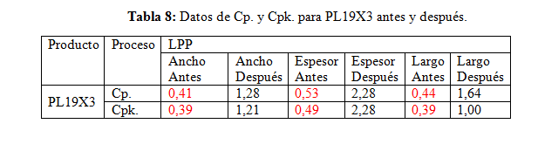
CONCLUSIONES
Se determinó que los planes para eliminar las causas raíces Tabla 6 y Tabla 7 son económicamente y técnicamente viables por lo que se procedió a su implementación obteniéndose los siguientes resultados.

Slide 36
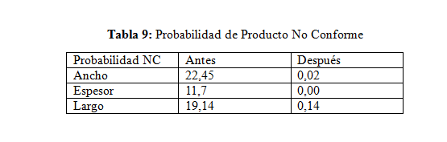
CONCLUSIONES

Slide 37
RECOMENDACIONES
Se debe realizar seguimiento en las próximas campañas de pletinas para verificar la eficacia de las medidas propuestas.
Se debe realizar un seguimiento y evaluación al personal de la línea de LPP.
Al establecer nuevos planes de control no solo se debe tomar en cuenta la Normativa Nacional sino considerar también la capacidad de los procesos de la Empresa y el uso que se dará al producto final.
Esta metodología es una opción para ser aplicada en proyectos de Mejora en NOVACERO S.A

